Slide 1
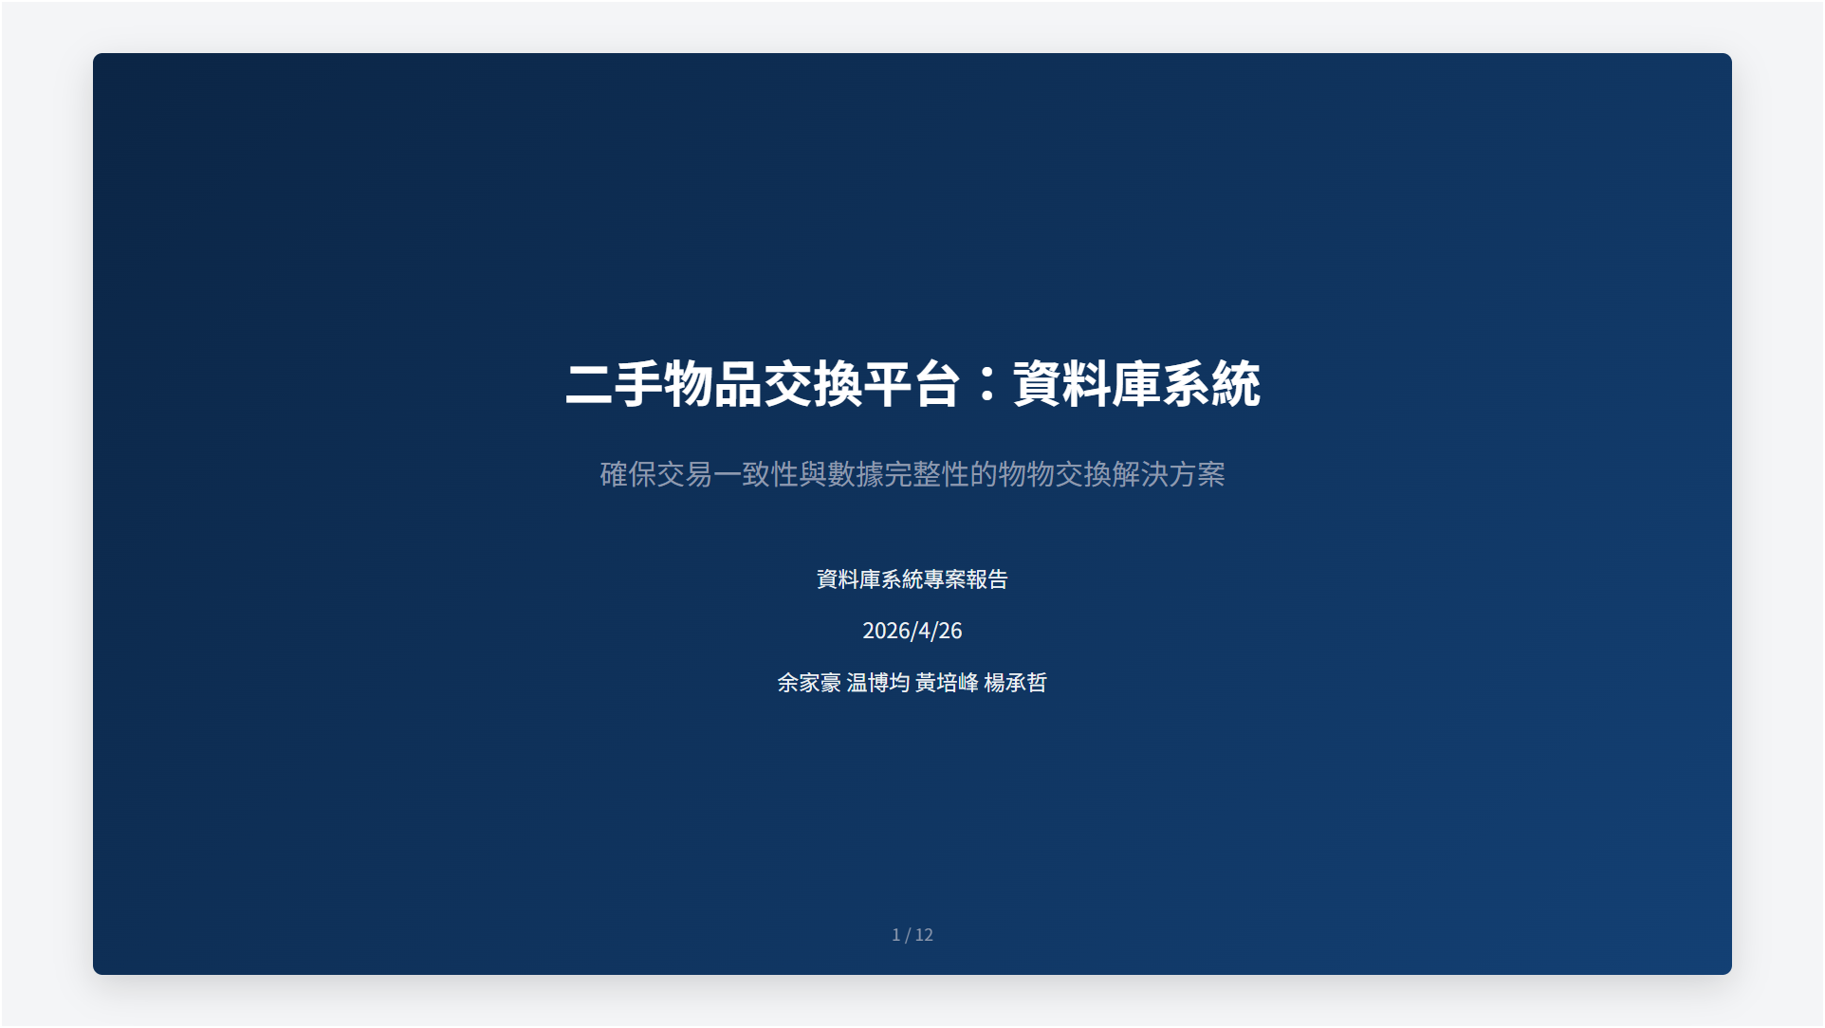

Slide 2
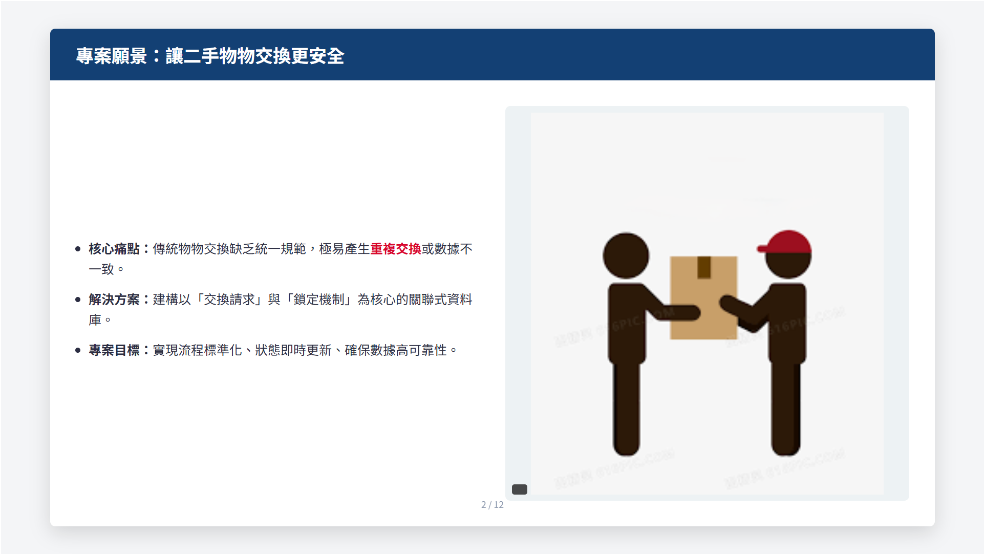

Slide 3
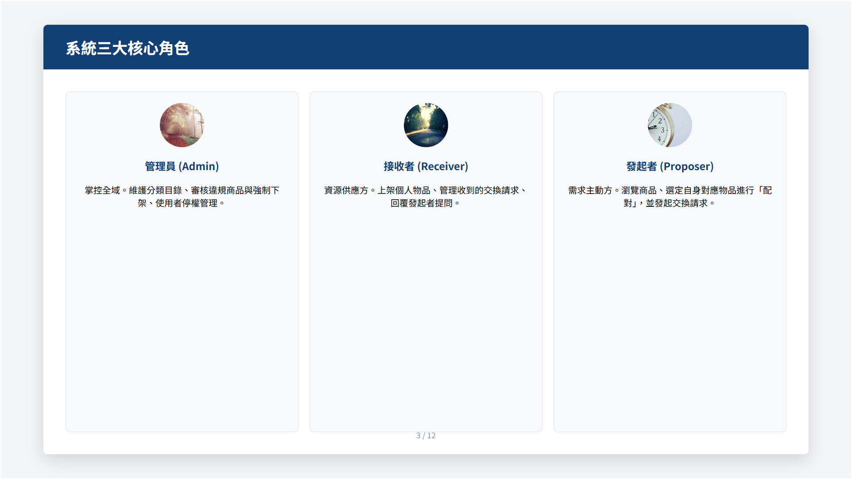

Slide 4
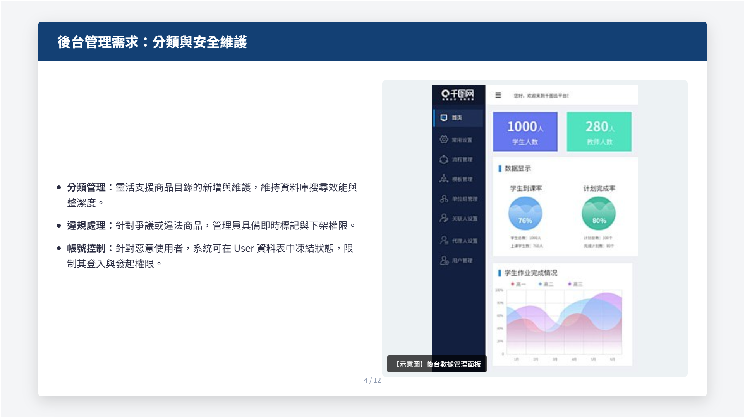

Slide 5
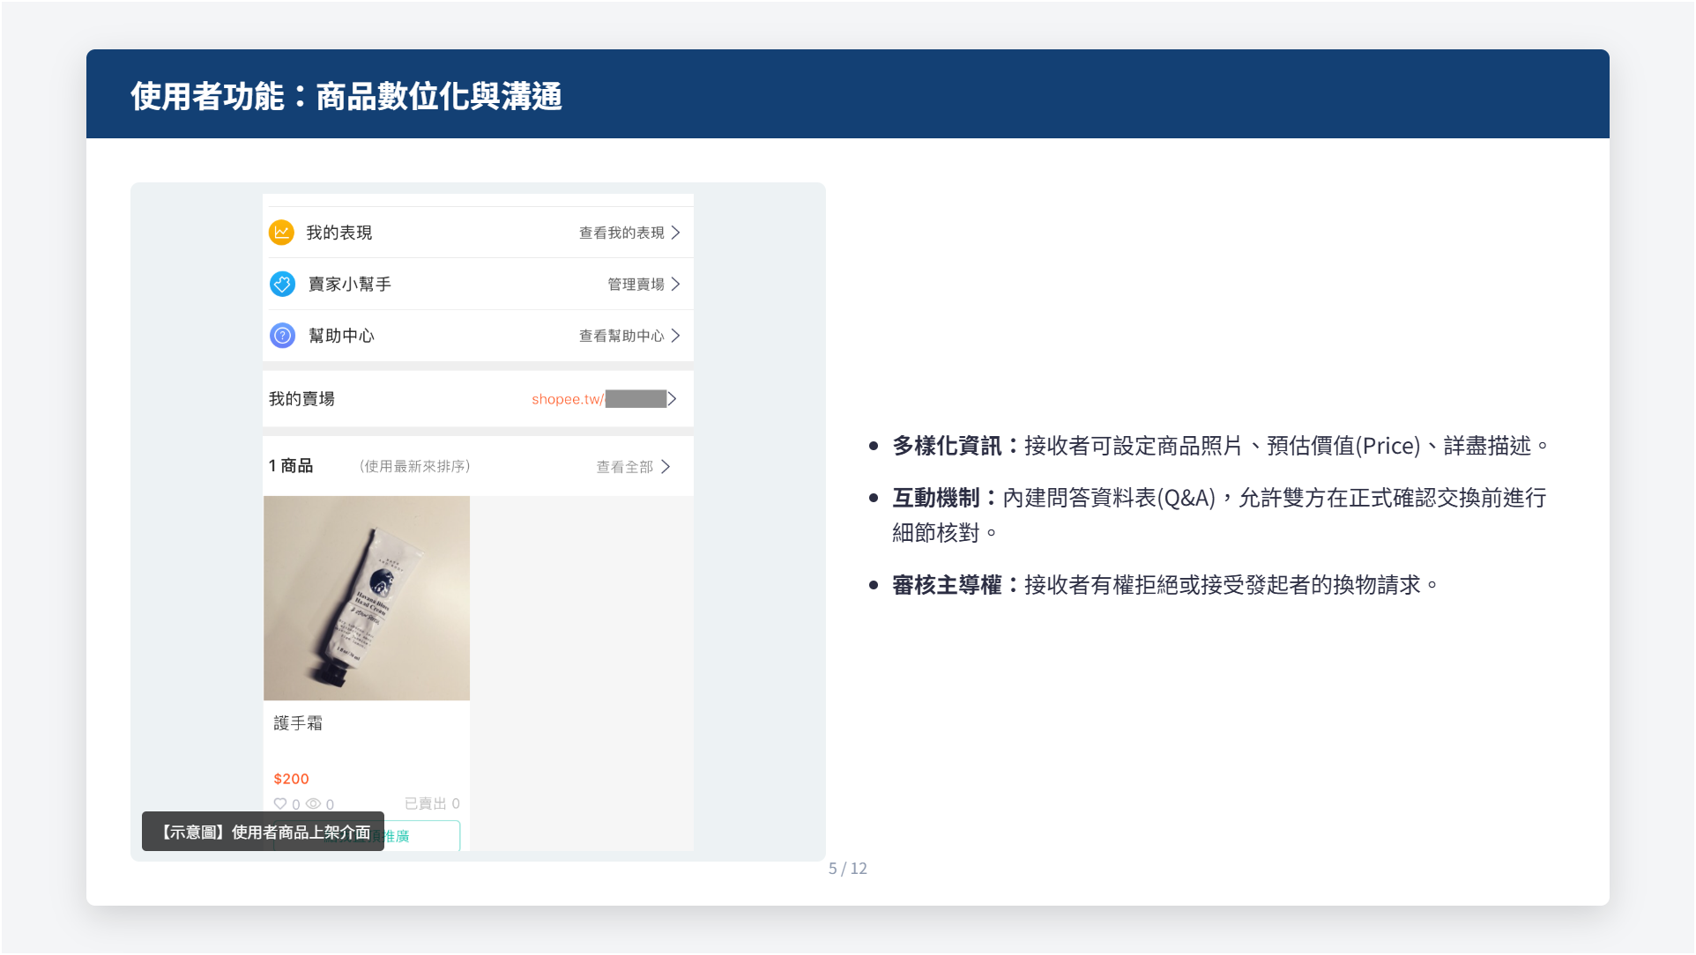

Slide 6
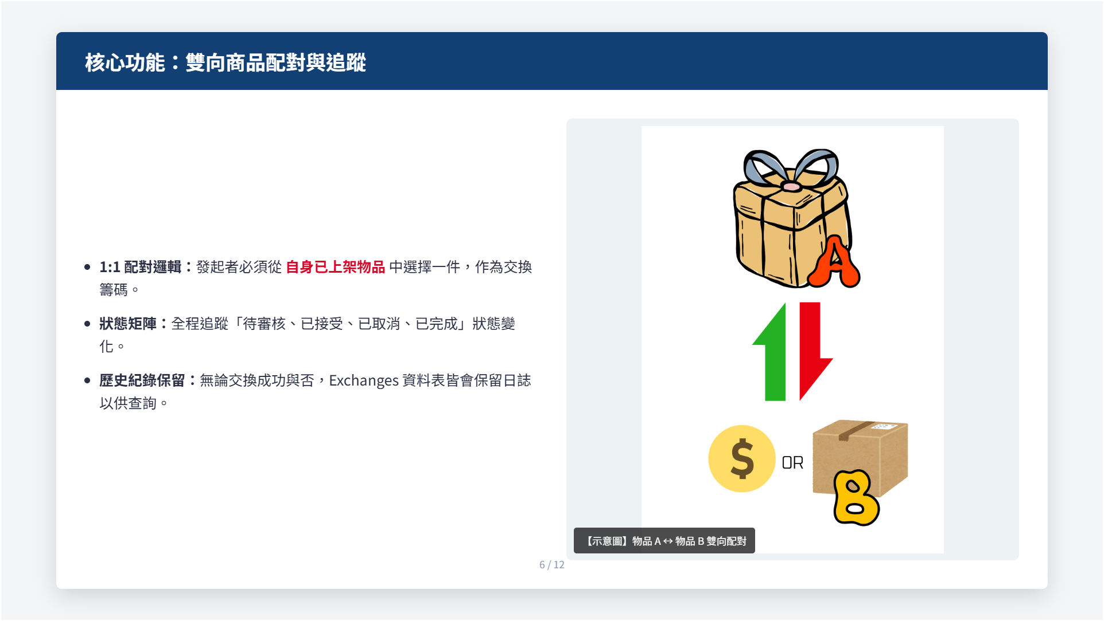

Slide 7
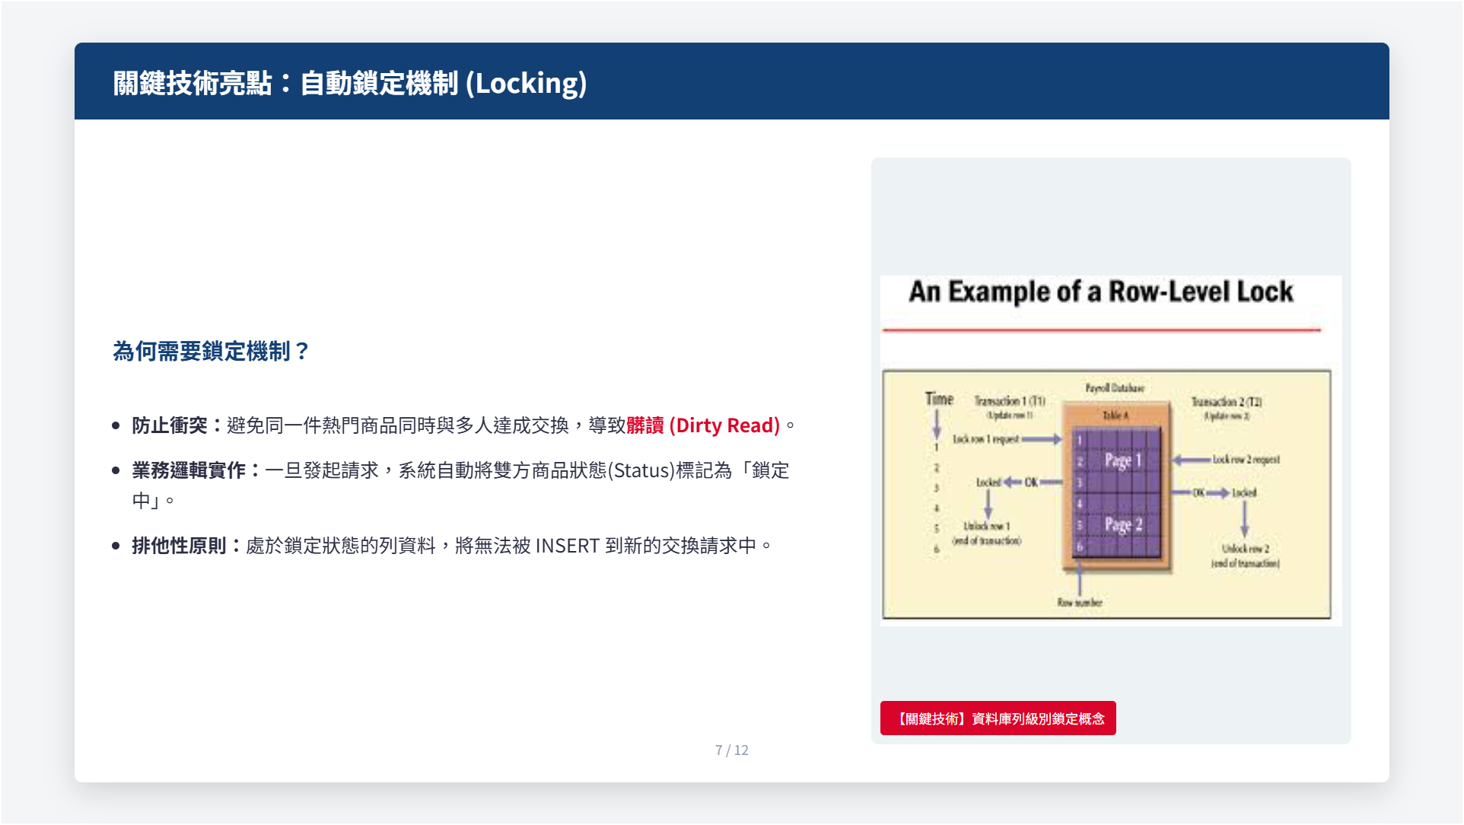

Slide 8
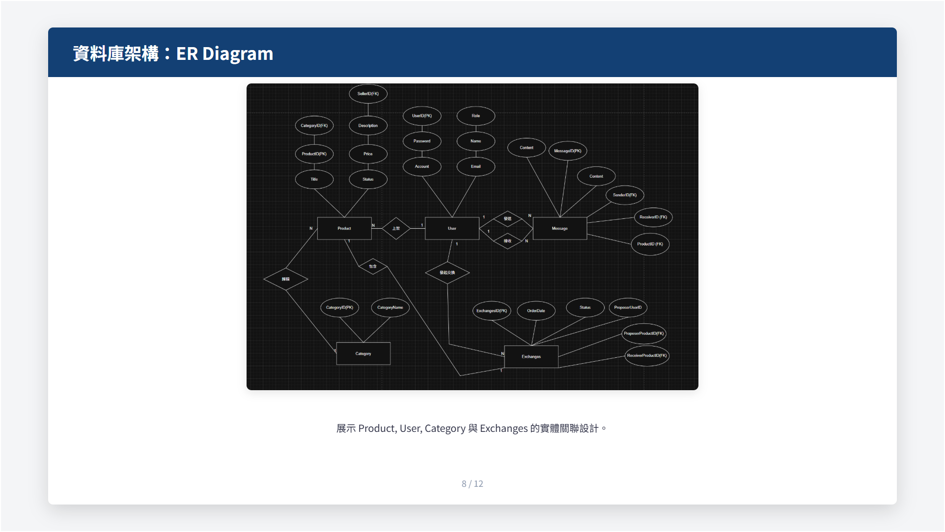
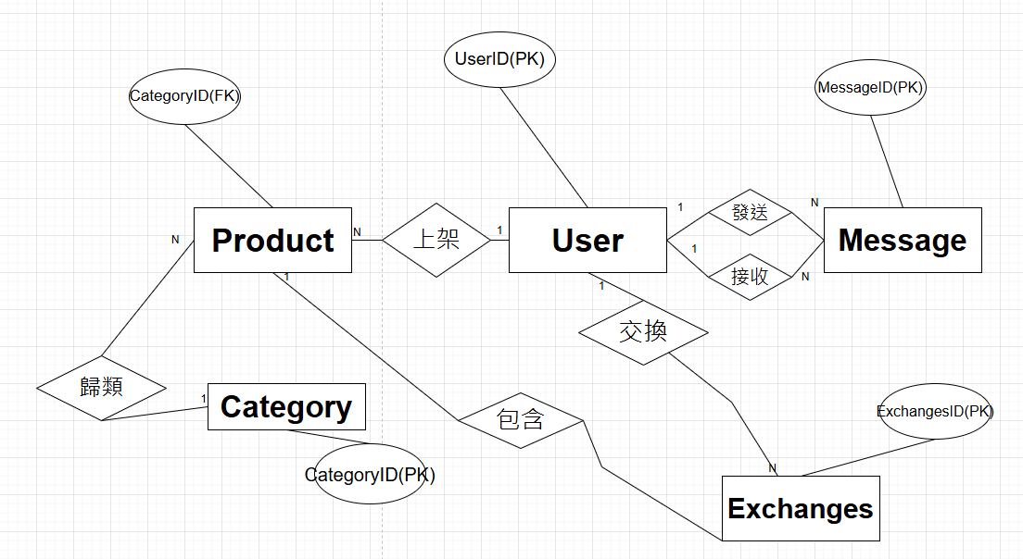

Slide 9
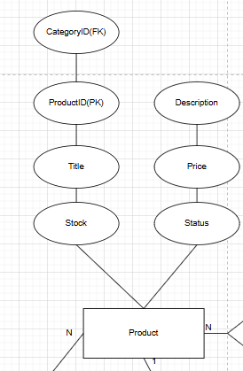
實體:Product
屬性 | 說明
ProductID | 商品ID
CategoryID | 產品分類
Price | 產品價值
Status | 商品狀態
Descrpition | 商品描述
Title | 商品標題

Slide 10
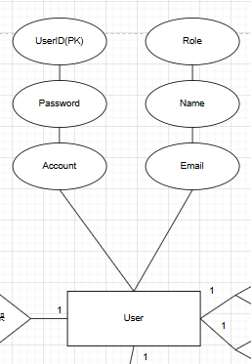
實體:User
屬性 | 說明
UserID | 使用者ID
Password | 密碼
Account | 帳號
Role | 角色
Name | 名字
Email | 電子郵件

Slide 11
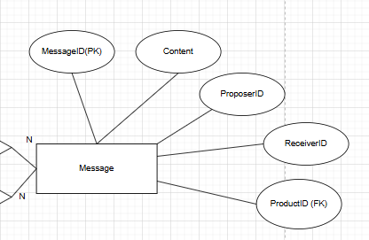
實體:Message
屬性 | 說明
MessageID | 訊息ID
Content | 訊息內容
ProposerID | 傳送者ID
ReceiverID | 接收者ID
Name | 名字
ProductID | 產品ID

Slide 12
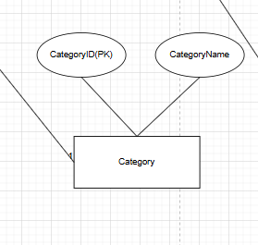
實體:Category
屬性 | 說明
CategoryID | 類別ID
CategoryName | 類別名稱

Slide 13
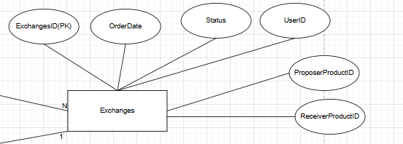
實體:Exchanges
屬性 | 說明
ExchangesID | 交換ID
Status | 商品狀態
OrderDate | 訂單日期
ProposerProductID | 發起者產品ID
ReceiverProductID | 接收者產品ID
UserID | 使用者ID

Slide 14
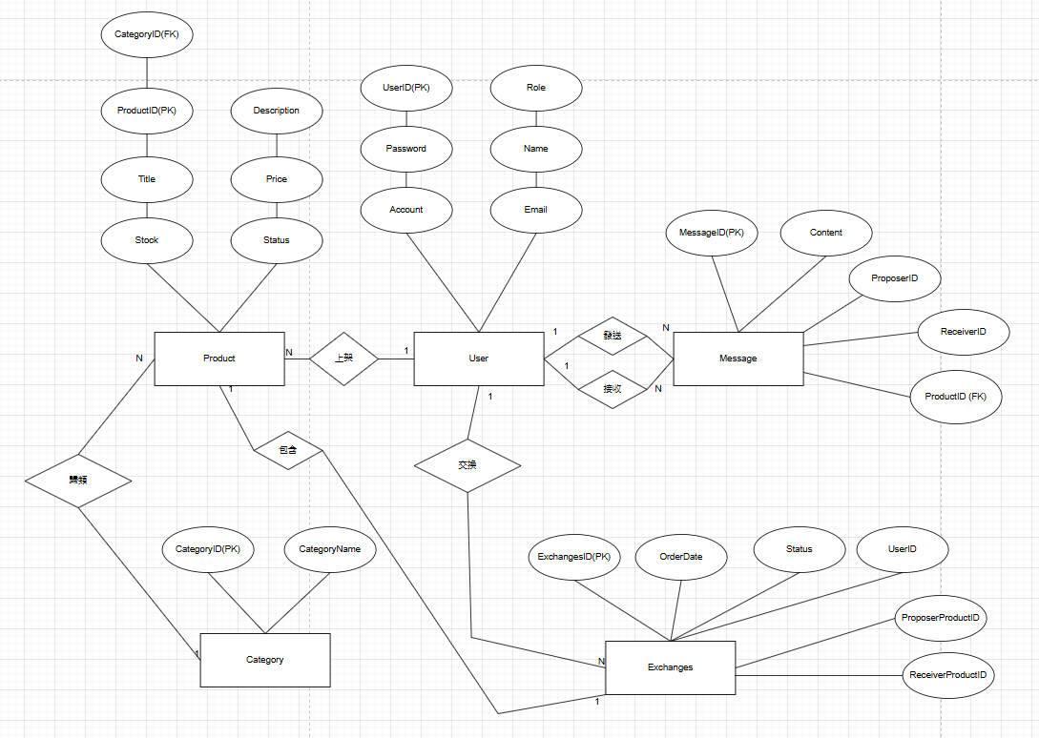

Slide 15
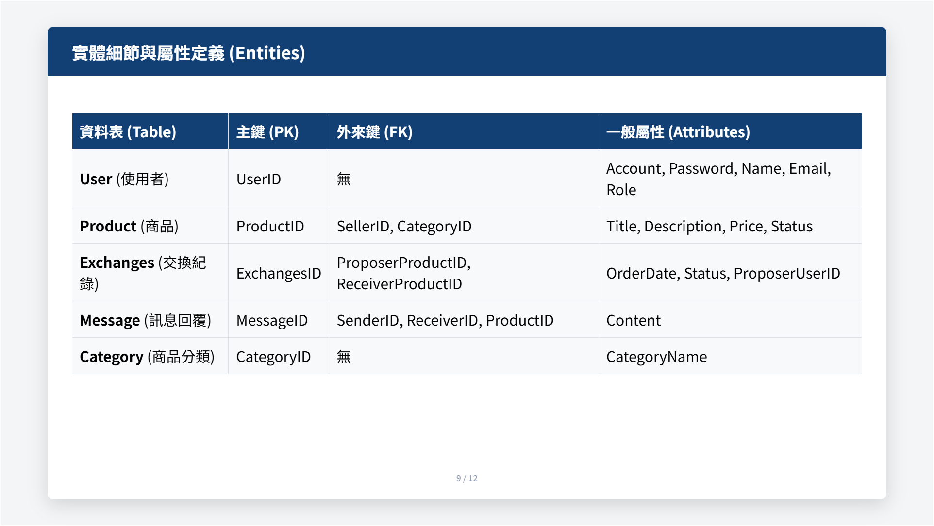

Slide 16
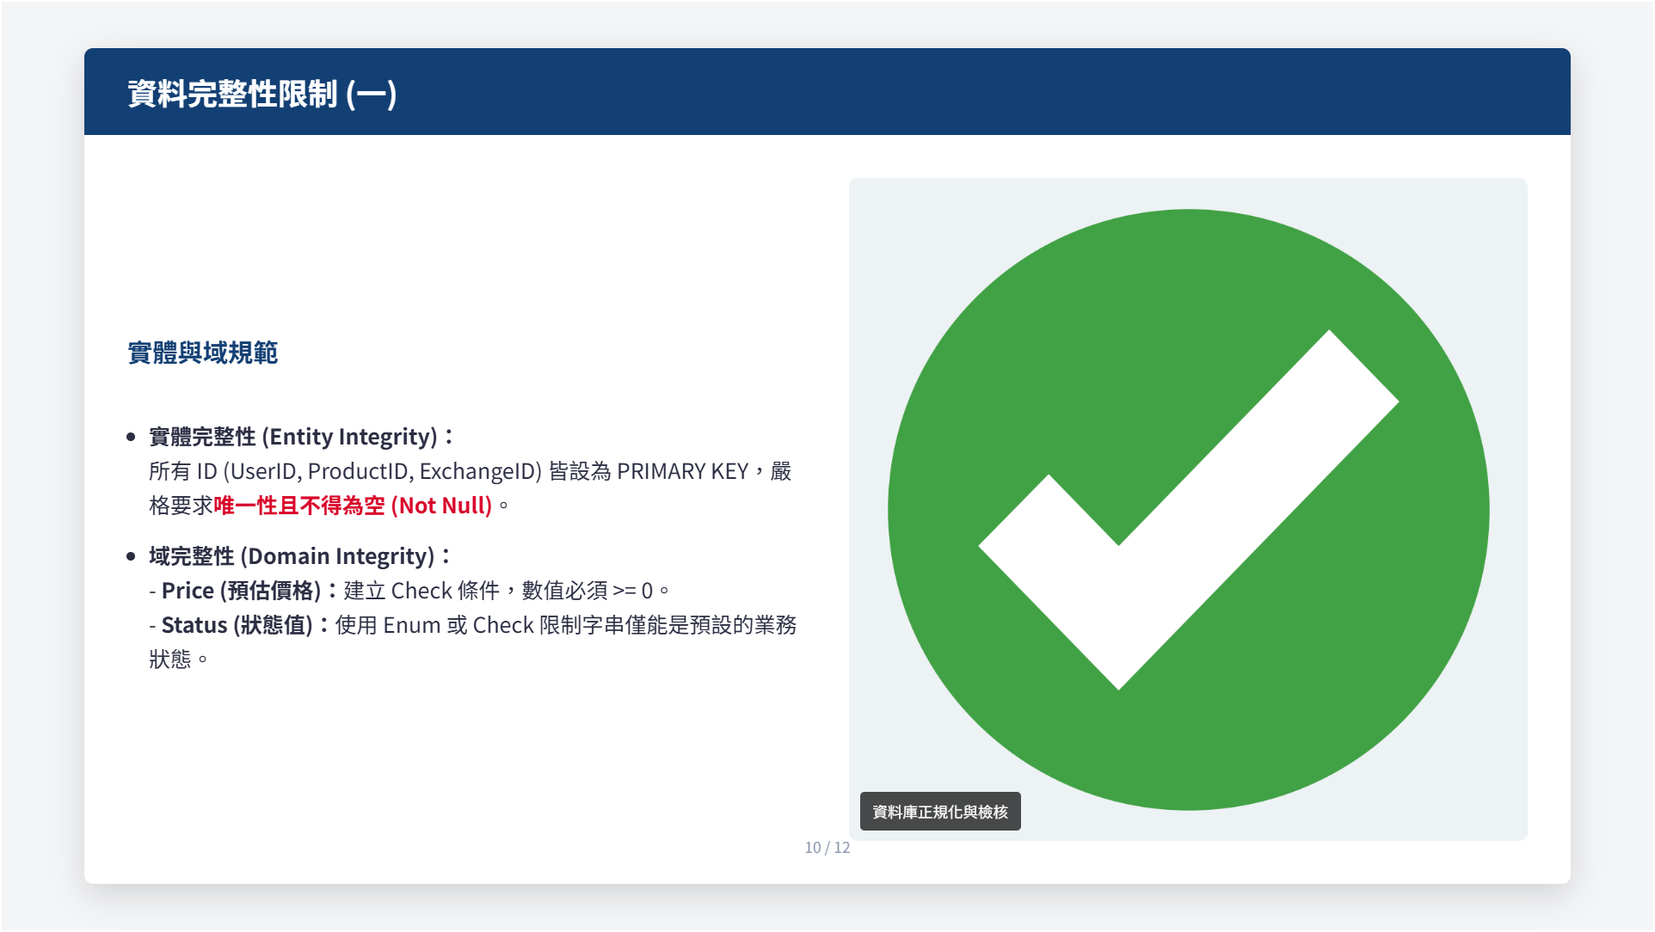

Slide 17
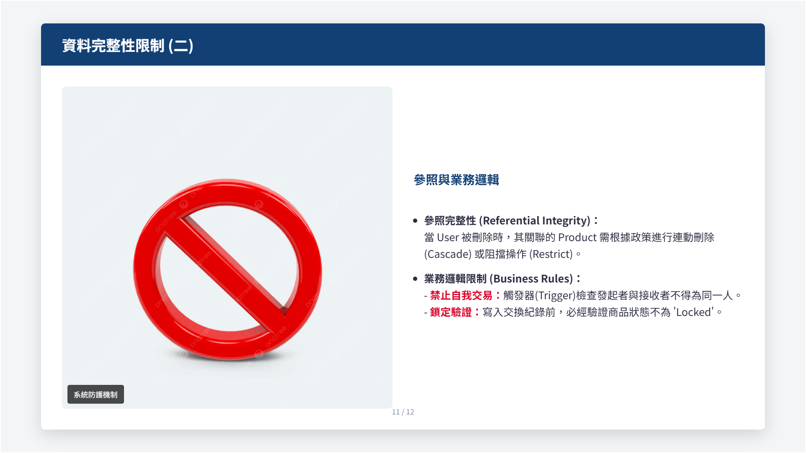

Slide 18
